Slide 1
Виртуальная выставка автора Варвары Степановны Федоровой
«Күн сибэккитэ ньургуһун”
(Книги, подаренные библиотеке)
МКУ “Нюрбинская МЦБС”
Чаппандинская модельная сельская библиотека фил.№15
Чаппанда 2025

Slide 2
Федорова Варвара Степановна биолог-ботаник, миколог-фитопатолог, кандидат биологических наук.
Окончила биологическое отделение биолого-почвенного факультета Томского государственного университета (1983 г.), специализировалась на кафедре ботаники. Изучала мучнисторосяные грибы на высших растениях под руководством доцента, кандидата биологических наук Миловидовой Л.С.
Окончила аспирантуру Всесоюзного института защиты растений в г.Пушкине Ленинградской области (1991), прошла специализацию в лаборатории микологии и фитопатологии им. А.А. Ячевского. Изучала основные грибные болезни многолетних злаковых трав под руководством доктора биологических наук Сидоровой С.Ф.
Автор монографий: “Пыльная головня многолетних злаковых трав в Якутии” (2001 г), “Грибные болезни зерновых культур Якутии” (2007 г) и 4 научных пособий по устойчивости зерновых культур к различным болезням (2013 г.) и многих научных статей.
Автор книг “Ньургуһуннар” (2017 г), “Магический Тибет! (2017г), фотоальбома “Подснежник Центральной Якутии” (2018 г.), “Аптаах ньургуһуннар” (2018 г.), “КҮН СИБЭККИТЭ НьУРГУҺУН” (2023 г.).

Slide 3
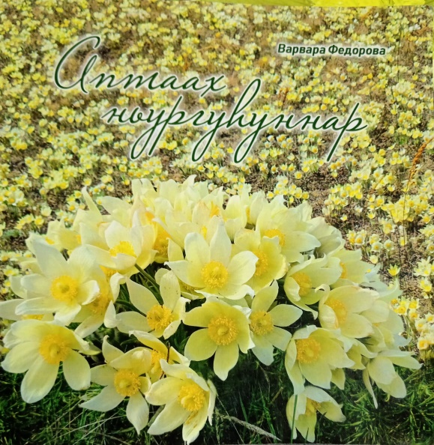
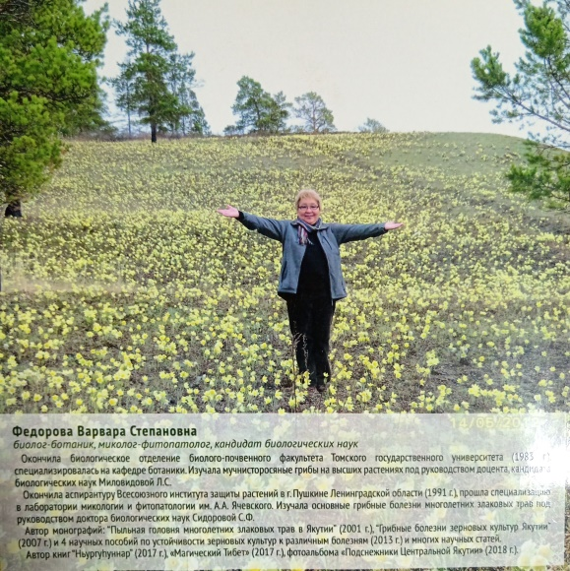
Федорова, Варвара Степановна.
Аптаах ньургуһуннар/Варвара Федорова.-Покровск:ИП “Никифоров А.М.”,-2018.-128 с. Агенство СIP HБР Саха.
Бу кинигэ ньургуһуҥҥа-Саха сирин символ сибэккитигэр ананар. Ньургуһун туһунан кэпсиир элбэх хаартыскалардаах-саҥа быган эрэриттэн саҕалаан сиэмэлэрин көтүтэн эрэригэр, соҕотохторуттан элбэххэ, киэҥник тарҕаммыт араҕас алта эминньэхтээхтэн атын дьүһүннээххэ, эҥин араас элбэх эминньэхтээхтэргэ тиийэ. Кинигэҕэ ньургуһуҥҥа анаммыт ырыалар, хоһооннор уонна ньургуһун Саха сиригэр айылҕатыгар уонна атын да сирдэргэ араас көрүҥнээҕин туоһулуур научнай сведениелар киирдилэр. Элбэх ахсааннаах ньургуһуннаах хаартыскалар, кинигэ ис хоһооно ааптар кинилэри күүскэ кэрэһэлиирин бэлиэтиир.

Slide 4
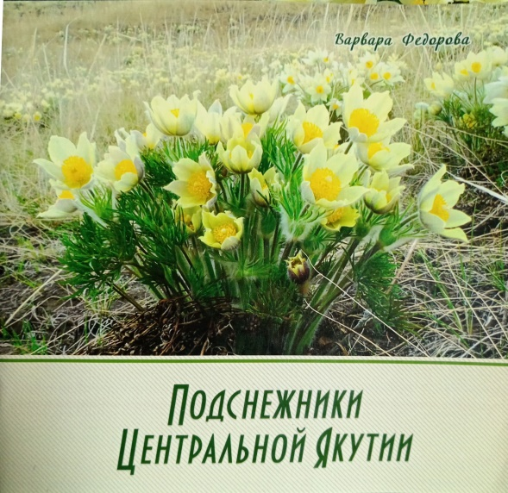
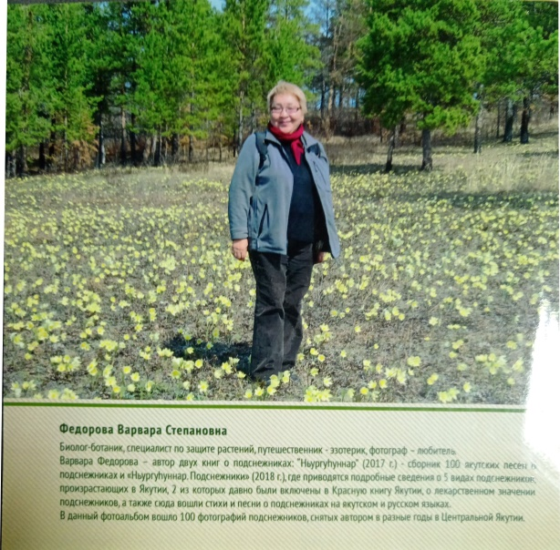
Федорова, Варвара Степановна.
Подснежники Центральной Якутии. Фотоальбом/Варвара Федорова.-Покровск:ИП “Никифоров А.М.”,-2018.-36 с.
Фотоальбом посвящен самому первому весеннему цветку Центральной Якутии-подснежнику (прострелу, ньургуһуҥҥа). В альбом вошло 100 фотографий подснежников, снятые самим авторм за многие годы наюлюдений за ними в окрестностях города Якутска- п.Владимировка, п.Маган, с.Хатассы; в Хангаласском улусе.
Разнообразие форм лепестков подснежника, разнообразие их окрасок, изобилие поднежников на косогорах, на полянах запечатлены автором на этих уникальных, очень редких фотографиях

Slide 5
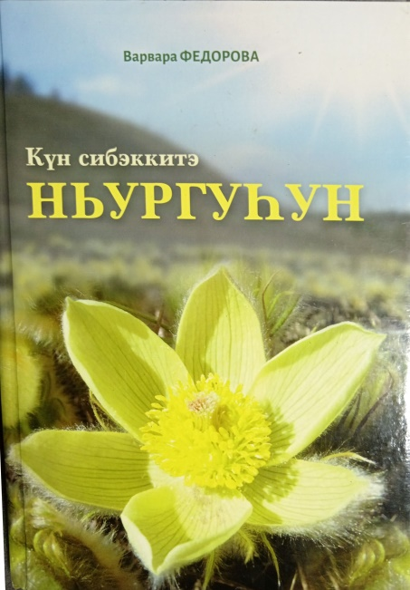
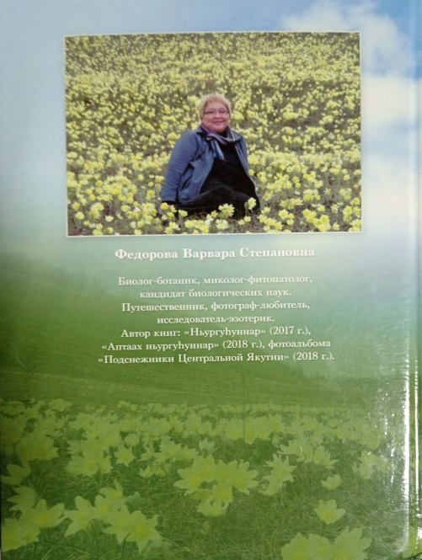
Федорова, Варвара Степановна.
КҮН СИБЭККИТЭ НьУРГУҺУН /Варвара Федорова.-Дьокуускай:Ю.А.Гагарин аатынан Саха Өрөспүүбүлүкэтин типографията, 2023.-152 с.
Агенство СIP HБР Саха
Книга о подснежнике-ньургуһун, о подснежниках-ньургуһуннар.
В первый раздел книги вошли выразительные куплеты из песен, стихов, прекрасные мысли людей, посвященных этому первому весеннему цветку Якутии, сгруппированные авторм по их смыслу и ракрывающих духовную суть подснежников в жизни каждого якутянина; рассказы о подснежниках; книги с названием “Ньургуһун”, “Ньургуһуннар”; открытки с подснежниками; рисунки автора.
Во втором разделе автор знакомит читателей с многообразием видового состава прострелов-подснежников во флоре мира, России, Якутии, Бурятии, Забайкальского края, Иркутской облости и Монголии и с цветными фотографиями каждого вида, а также с их различными сортами.

